Slide 1
Fizikas 67. VALSTS olimpiāde
3. posms
2017. gada 6.- 7. aprīlis

Slide 2
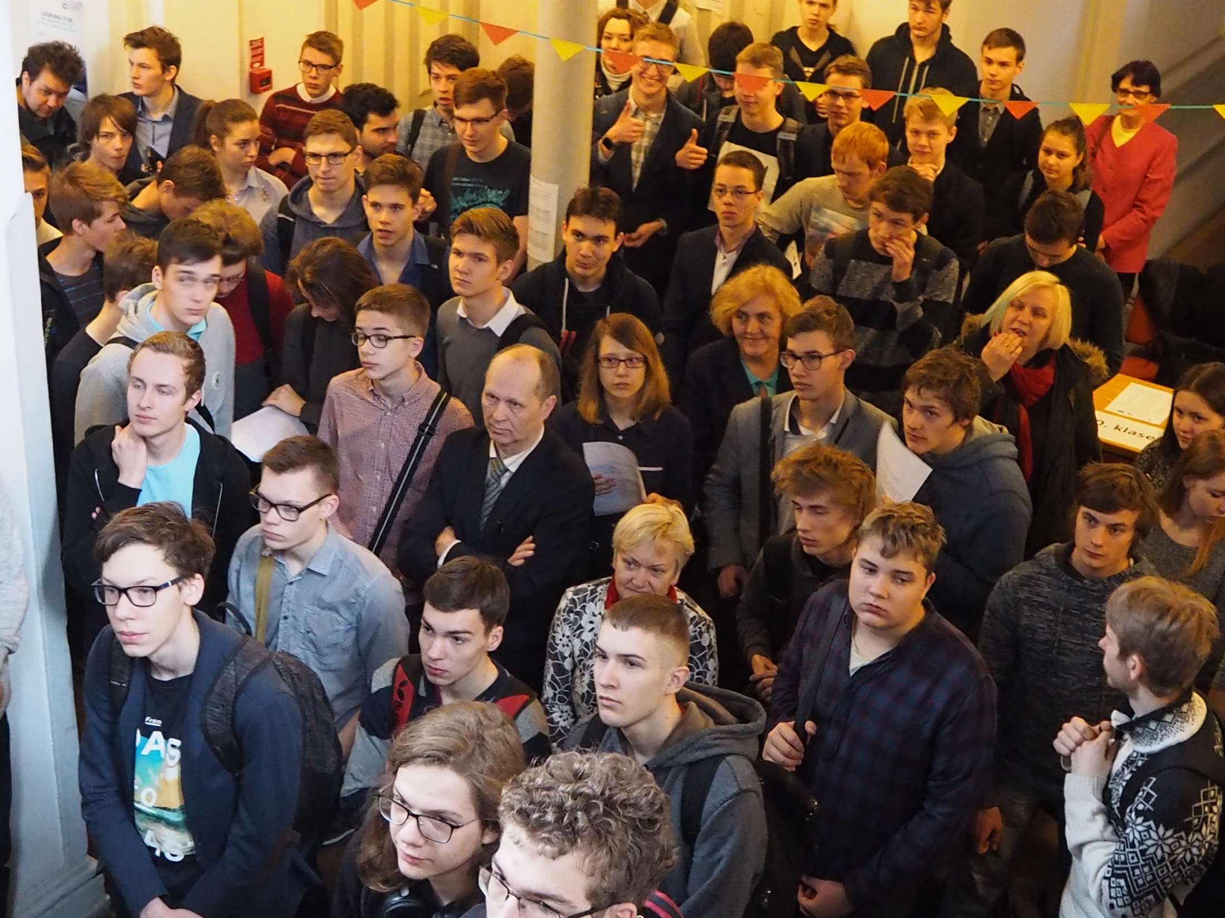

Slide 3
67. olimpiāde skaitļos
Noslēguma posma dalībnieku skaits:
uzaicināti – 106, piedalījušies – 100
Maksimālais punktu skaits no 50 iespējamiem:
9. klase | 10. klase | 11. klase | 12. klase
43,3 | 25,8 | 27,25 | 32,25

Slide 4
Biežums
Punkti

Slide 8
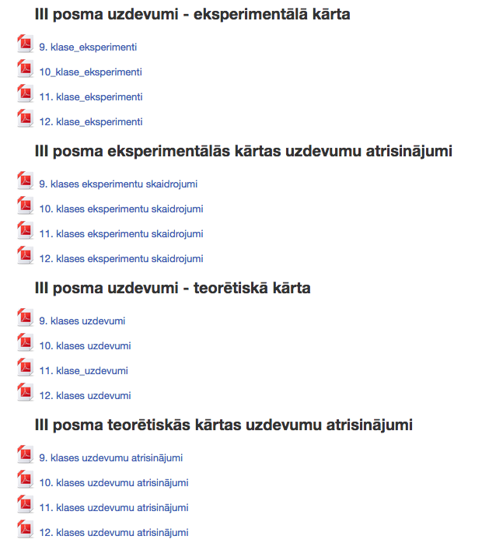
skolas.lu.lv
Tiešsaistes I. kārta 19. aprīlī
Klātienes II. kārta Rīgā 22. aprīlī
Dalībniekus piesaka fizikas skolotājs līdz 13. aprīlim

Slide 9
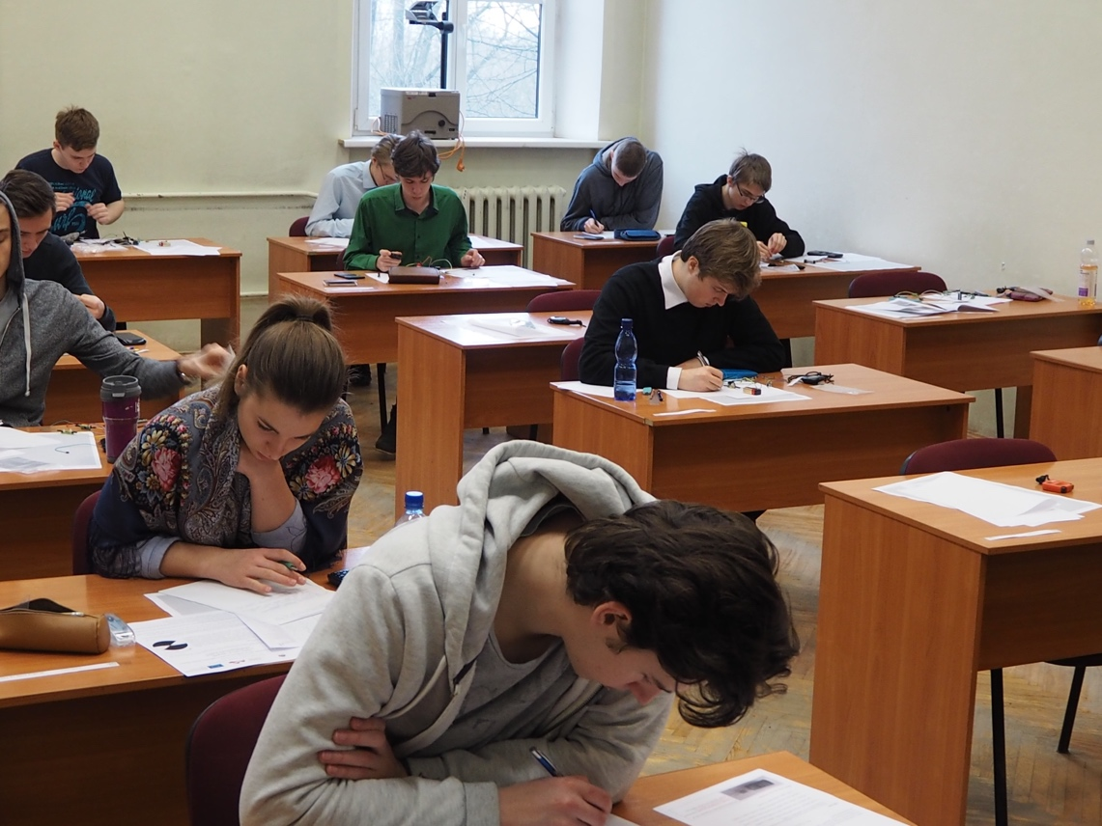
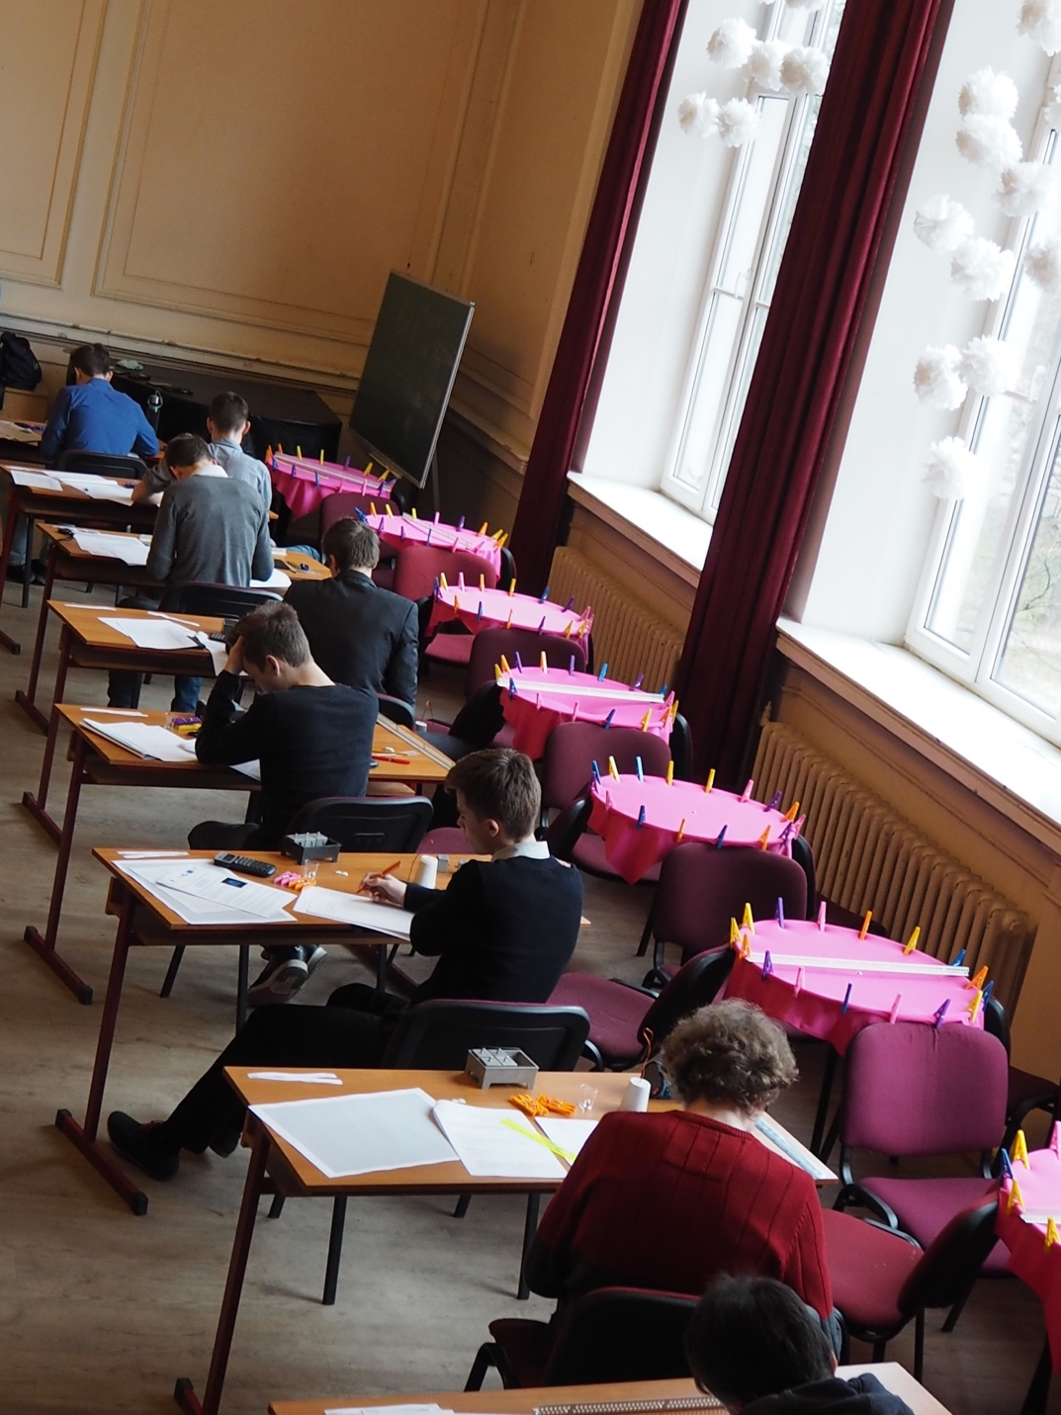
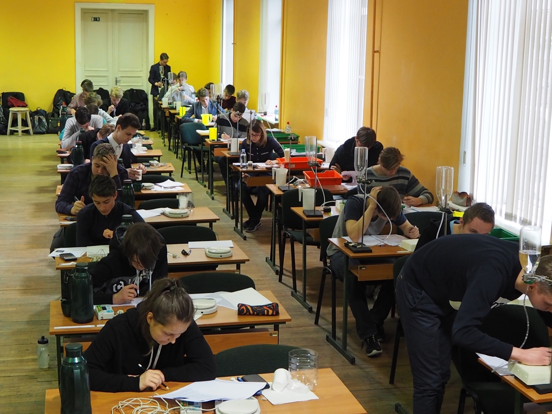

Slide 10
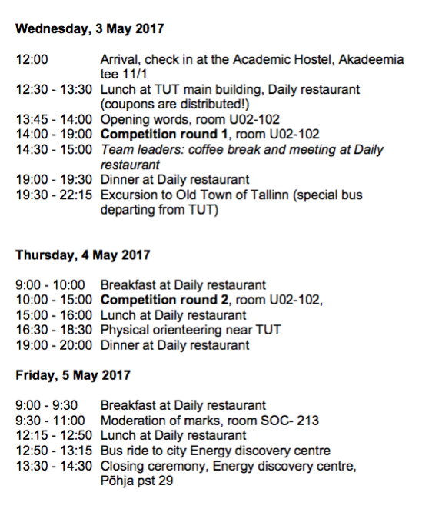
Izlases kandidāti 12 skolēni
3.-5. maijs

Slide 11
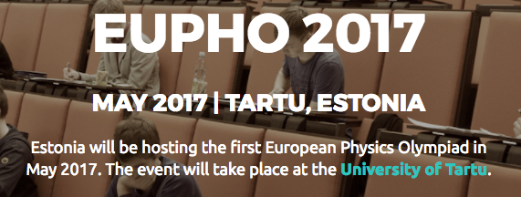
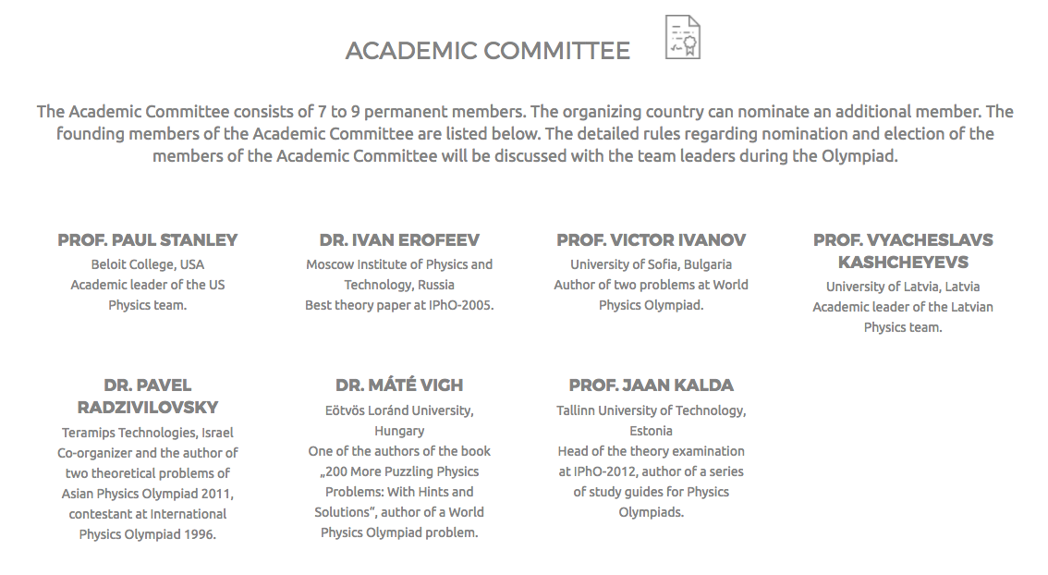
Izlase - 5 skolēni
20.-24. maijs

Slide 13
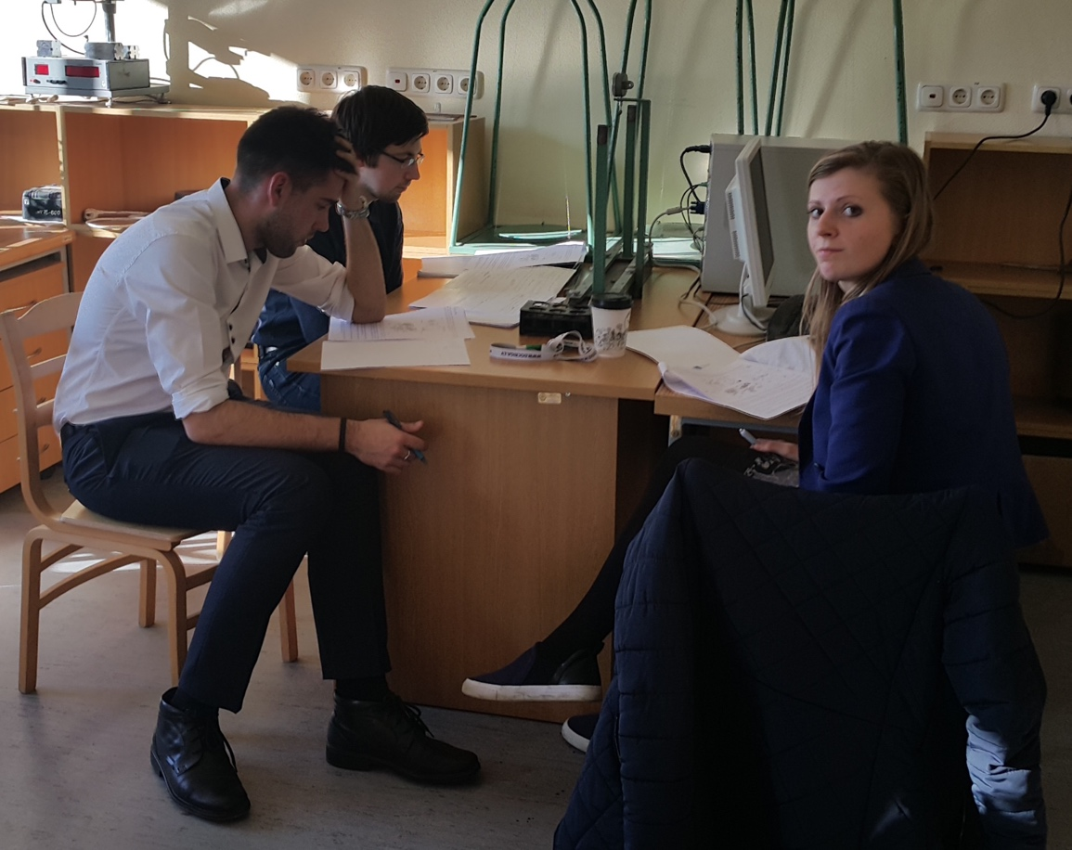
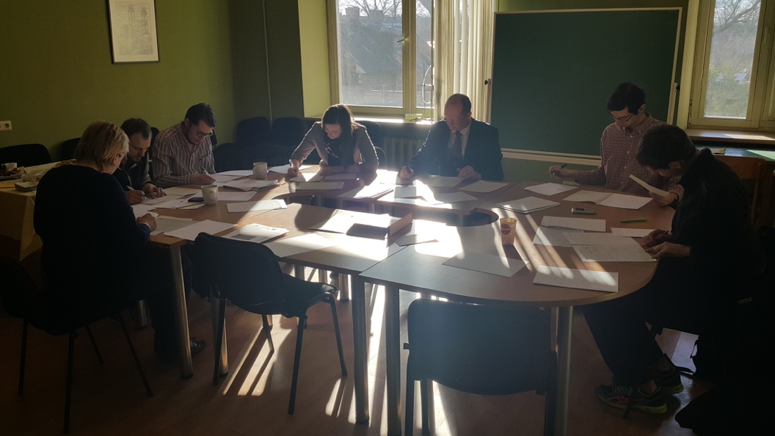
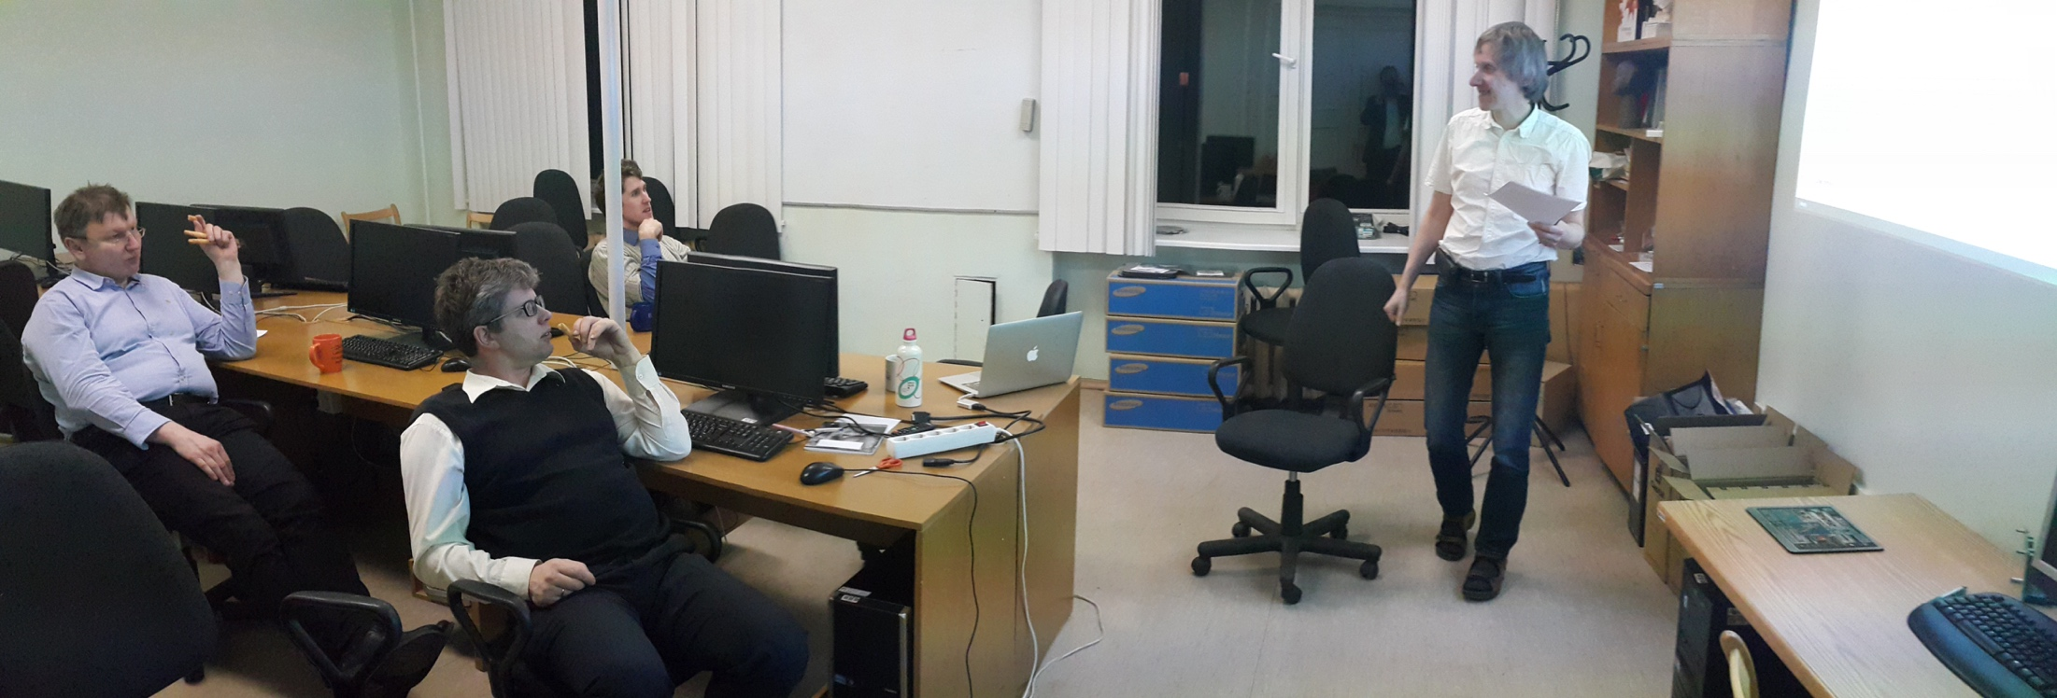

Slide 14
Olimpiādes laureāti

Slide 15
Atzinības rakstus izcīnījuši
9. klašu grupā
Sandra Siliņa (Cēsu Valsts ģimnāzija)
Andris Aleksandrs Priedītis (Rīgas Valsts 1. ģimnāzija)
10. klašu grupā
Eduards Spāģis (Liepājas Valsts 1. ģimnāzija)
Pauls Daugulis (Siguldas Valsts ģimnāzija)

Slide 16
Atzinības rakstus izcīnījuši
11. klašu grupā
Pēteris Zvejnieks (RTU Inženierzinātņu vidusskola)
Edvards Tomass Šneps (Rīgas Valsts 1. ģimnāzija)
Vladislavs Asčeulovs (RTU Inženierzinātņu vidusskola)
12. klašu grupā
Tomass Vaivods (Rīgas Valsts 1. ģimnāzija)
Edgars Daugulis (Siguldas Valsts ģimnāzija)

Slide 17
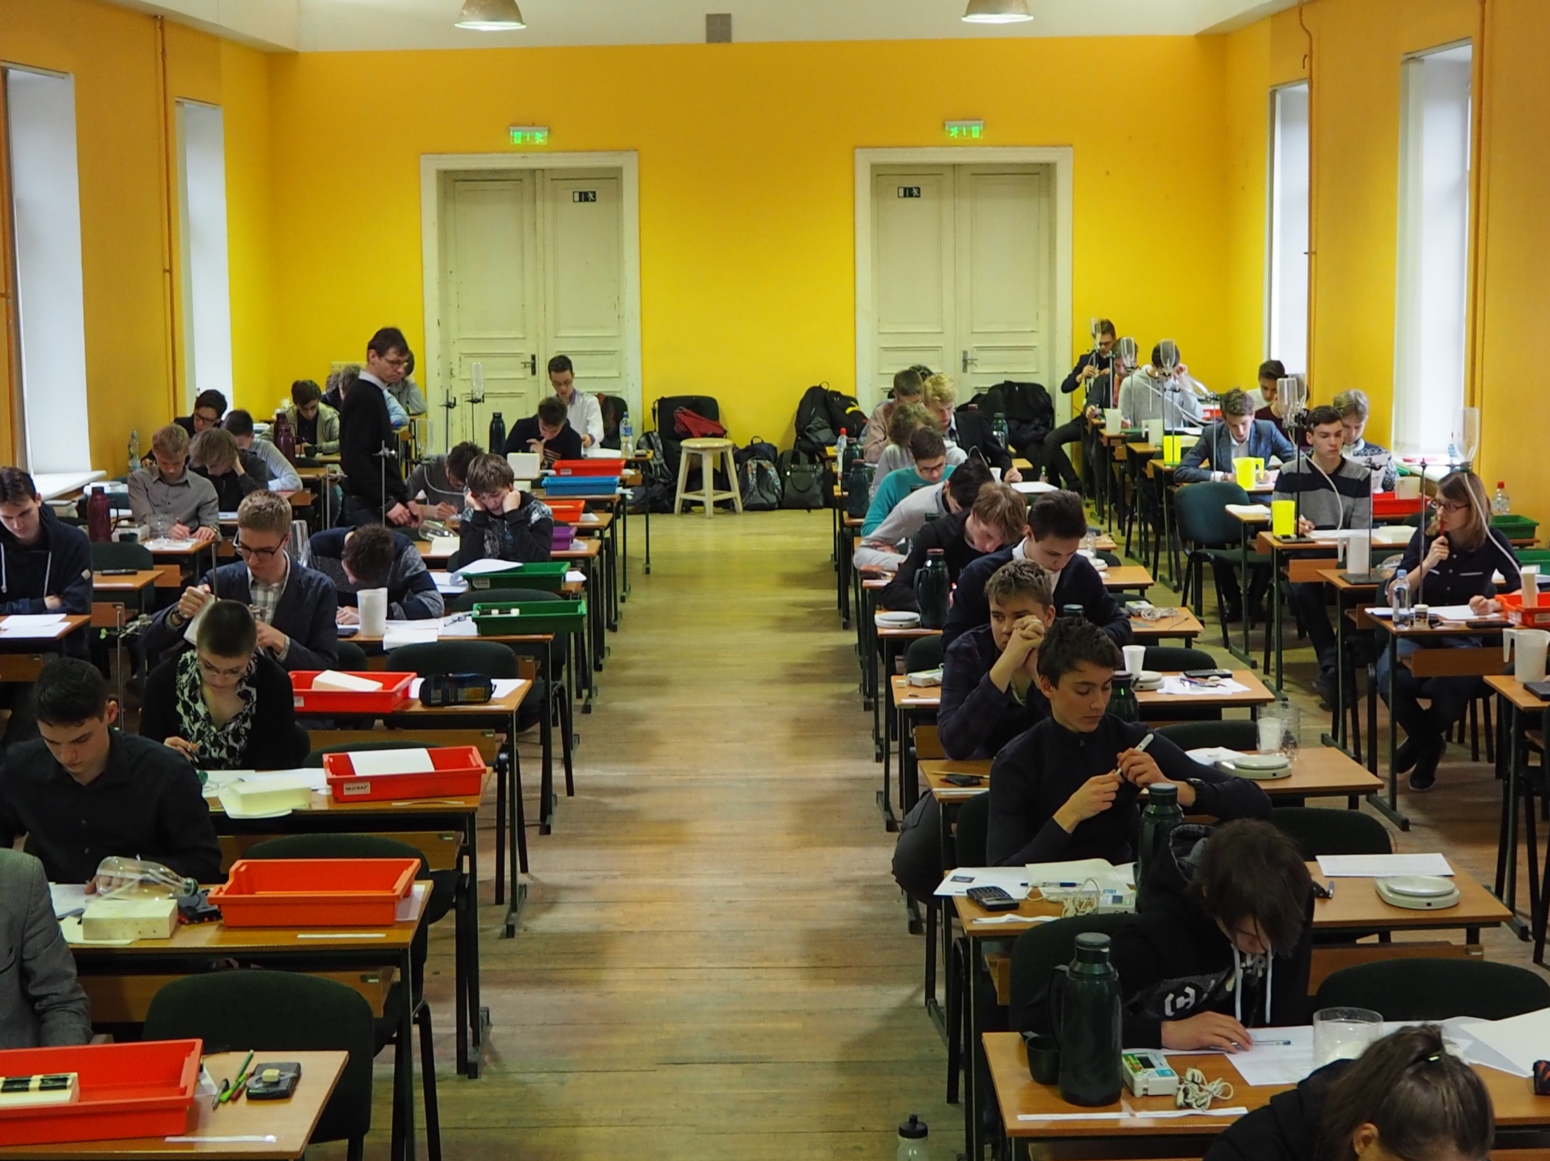

Slide 18
IiI. VietAs GODALGAS
9. klašu grupā
Rolands Lopatko (Rīgas Valsts 1. ģimnāzija)
Alekss Daniels Šipicins (Liepājas A.Puškina 2. vidusskola)
Kārlis Šusters (Rīgas Juglas vidusskola)
10. klašu grupā
Andrejs Sizovs (Rīgas Valsts 1. ģimnāzija)
Antons Miščenko (Rīgas Valsts 1. ģimnāzija)

Slide 19
IiI. VietAs GODALGAS
11. klašu grupā
Edgars Kalsnavs (Rīgas Valsts 1. ģimnāzija)
Stanislavs Jefimovs (Daugavpils Krievu vidusskola-licejs)
12. klašu grupā
Ingus Jānis Pretkalniņš (Rīgas Valsts 1. ģimnāzija)
Aleksejs Jeļisejevs (Puškina licejs)

Slide 21
II. VietAs GODALGAS
9. klašu grupā
Kristers Kokars (Aizkraukles novada vidusskola)
Vilhelms Cinis (Rīgas Valsts 1. ģimnāzija)
10. klašu grupā
Agnis Salmiņš (RTU Inženierzinātņu vidusskola)
Jānis Hūns (Āgenskalna Valsts ģimnāzija)

Slide 22
II. VietAs GODALGAS
11. klašu grupā
Mārtiņš Robežnieks (Jelgavas Spīdolas ģimnāzija)
Ivars Dille (RTU Inženierzinātņu vidusskola)
12. klašu grupā
Krišjānis Višņevskis (Rīgas Valsts 1. ģimnāzija)
Gints Ernests Bauda (Mārupes vidusskola)

Slide 23
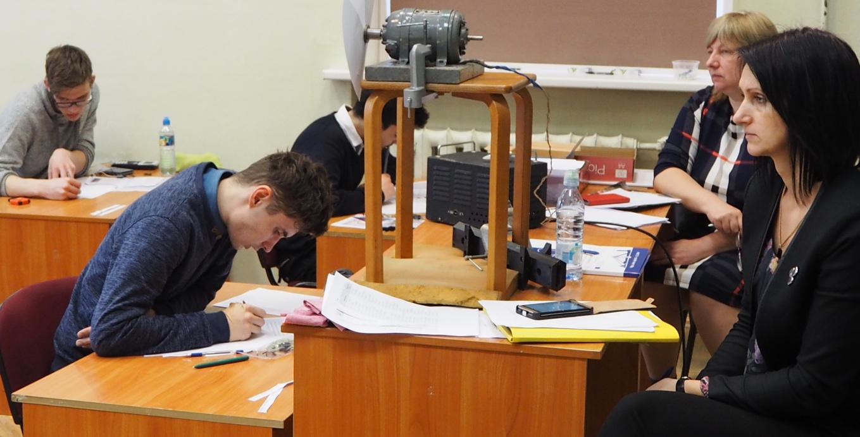

Slide 24
I. VietAs GODALGAS

Slide 25
I. VietAs GODALGAS
Mārtiņš Dāvis Apsītis
(Rīgas Valsts 1. ģimnāzijas 9. kl.)
Olivers Prānis
(Rīgas Valsts 1. ģimnāzijas 9. kl.)

Slide 26
I. VietAs GODALGAS
Ingvars Vitenburgs
(Rīgas Valsts 1. ģimnāzija 10. kl.)

Slide 27
I. VietAs GODALGAS
Emīls Azanda
(Rīgas Valsts 1. ģimnāzija 11. kl.)
Pauls Valdovskis
(Rīgas Valsts 1. ģimnāzija 11. kl.)

Slide 28
I. VietAs GODALGAS
Reinis Irmejs
(Rīgas Valsts 1. ģimnāzija 12. kl.)

Slide 29
SPECIĀLĀS BALVAS
Labākā eksperimentētāja balva
Artūrs Kovrigo (Viesītes vidusskola 9. kl.)
Agnis Salmiņš (RTU Inženierzinātņu vidusskola 10. kl.)
Mārtiņš Robežnieks (Jelgavas Spīdolas ģimnāzija 11. kl.)
Krišjānis Višņevskis (Rīgas Valsts 1. ģimnāzija 12. kl.)

Slide 30
SPECIĀLĀS BALVAS
Labākā teorētiķa balva
Rolands Lopatko (Rīgas Valsts 1. ģimnāzija 9. kl.)
Antons Miščenko (Rīgas Valsts 1. ģimnāzija 10. kl.)
Pauls Valdovskis (Rīgas Valsts 1. ģimnāzija 11. kl.)
Reinis Irmejs (Rīgas Valsts 1. ģimnāzija 12. kl.)

Slide 31
Paldies!

Slide 32
Latvijas izlases kandidāti
Rangs | Vārds | Uzvārds | Skola | Klase
1. | Reinis | Irmejs | Rīgas Valsts 1. ģimnāzija | 12.
2. | Gints Ernests | Bauda | Mārupes vidusskola | 12.
3. | Krišjānis | Višņevskis | Rīgas Valsts 1. ģimnāzija | 12.
4. | Aleksejs | Jeļisejevs | Puškina licejs | 12.
5. | Ingus Jānis | Pretkalniņš | Rīgas Valsts 1. ģimnāzija | 12.
6. | Pauls | Valdovskis | Rīgas Valsts 1. ģimnāzija | 11.
7. | Emīls | Azanda | Rīgas Valsts 1. ģimnāzija | 11.
8. | Ivars | Dille | RTU Inženierzinātņu vidusskola | 11.
9. | Mārtiņš | Robežnieks | Jelgavas Spīdolas ģimnāzija | 11.
10. | Ingvars | Vitenburgs | Rīgas Valsts 1. ģimnāzija | 10.
11. | Jānis | Hūns | Āgenskalna Valsts ģimnāzija | 10.
12. | Agnis | Salmiņš | RTU Inženierzinātņu vidusskola | 10.
13. | Artūrs | Babris | Rīgas Valsts 1. ģimnāzija | 11.
14. | Edgars | Daugulis | Siguldas Valsts ģimnāzija | 12.
15. | Tomass | Vaivods | Rīgas Valsts 1. ģimnāzija | 12.

